Slide 1
Prostat kanseri tanısında mpMRG’nin ve PSA kinetiğinin rolü
Dr. Asıf Yıldırım
İstanbul Medeniyet Üniversitesi Tıp Fakültesi
Üroloji Anabilim Dalı
07 Ekim 2019, 09:00-09:20

Slide 3
Sistematik TRUS-prostat biyopsi (↑PSA ve/veya DRM+) dezavantajları:
%20 klinik önemli Pca atlanmaktadır (örnekleme hatası, özellikle prostat anterior kısmı)
Yüksek oranda klinik önemsiz Pca tanısının konması, takibinde aşırı tedavi uygulanabilir (overtreatment)
Fulterer et al, Eur Urol, 2015

Slide 4



MR-füzyon prostat biyopsi
Daha çok oranda yüksek risk Pca
Daha az oranda düşük risk Pca
Anterior tümörlerin tanısı

Slide 5
EAU 2019 Prostat kanseri kılavuzu
mpMR görüntüleme yapılamıyorsa, sistematik biyopsi yapılmalı,
mpMR görüntüleme tarama amaçlı kullanılmamalı,
mpMR görüntüleme ve raporlama PI-RADS kılavuzuna göre yapılmalıdır,

Slide 6
EAU 2019 Prostat kanseri kılavuzu
1. biyopsi öncesinde, mpMR görüntüleme yapılmalı,
mpMR pozitif (PIRADS ≥3) ise hedefe yönelik + sistematik biyopsiler alınmalı,
mpMR negatif (PIRADS ≤2) ise ve klinik risk düşük ise hasta ile konuşularak biyopsi yapılmayabilir,

Slide 7
EAU 2019 Prostat kanseri kılavuzu
2. biyopsi öncesinde, mpMR görüntüleme yapılmalı,
mpMR pozitif (PIRADS ≥3) ise sadece hedefe yönelik biyopsi alınmalı,
mpMR negatif (PIRADS ≤2) ise ve klinik risk yüksek ise hasta ile konuşularak sistematik biyopsi yapılmalı,

Slide 8
EAU 2019 Prostat kanseri kılavuzu
mpMR’ın Gleason skor ve RRP’deki tümör volümüne göre Pca tanı oranı

Slide 9
EAU 2019 Prostat kanseri kılavuzu
PSA kinetikleri:
PSA hızı, yıllık PSA artışı, ng/mL/yıl.
PSA ikileme zamanı,
Bu iki ölçüm sadece PSA’ya göre ek katkı sağlamamaktadır.

Slide 10
Çok merkezli, Randomize,
Non-inferiority trial,
Daha önce TRUS-bx olmamış hastalar,
standart TRUS-bx: 10 – 12 kor
1⁰: klinik önemli Pca oranı (Gleason skor ≥7)
2⁰: klinik önemsiz Pca oranı (Gleason skor 6)

Slide 16
In conclusion, in men with a clinical suspicion of prostate cancer, we found that a diagnostic pathway including risk assessment with MRI before biopsy and MRI-targeted biopsy in the presence of a lesion suggestive of cancer was superior to the diagnostic pathway of standard transrectal ultrasonography–guided biopsy.
mpMR’da lezyon varlığında MR-hedefli biyopsi tanısal olarak standart biyopsiden üstündür.

Slide 17
Ocak 2012 – Eylül 2016
n= 1057 (mpMR PIRADS ≥3)
biyopsi olmamış/daha önce biyopsi olmuş Pca (-)/aktif izlem hastaları,
1⁰: klinik önemli Pca tanısı
klinik önemli Pca= Gleason ≥3+4

Slide 19
Pca saptanmayan 300 hastanın patoloji bulguları:
Pca saptanmayan 300 hastanın takibi:

Slide 20
PIRADS 3 hastalarda değişik PSAd kestirim değerlerine göre klinik önemli Pca tanı koyma ve biyopsiden kaçınma oranları

Slide 21
Conclusions:
MRGB in previous negative biopsy cases yields high csPCa detection rates in PI-RADS 3, and the use of PSAD in patients with PI-RADS 3 lesions enables them to avoid unnecessary biopsy. Despite the high performance of mpMRI and MRGB in some patients with suspicious mpMRI findings, pathology does not reveal PCa. However, follow-up histology in such patients rarely results in csPCa. Additional research with prospectively collected data is needed to verify our findings.
Daha önce biyopsi negatif olan hastalarda PIRADS 3 lezyonlarda MR-hedefli biyopsi ile daha yüksek oranda klinik önemli Pca saptanmaktadır ve PSAd’nin kulanımı PIRADS 3 lezyonlarda gereksiz biyopsiyi önler.

Slide 22
12 kor TRUS-bx
3 ay
sonra
prostat mpMR
6 ay içinde
Transperineal prostat haritalamalı biyopsi (TPM)
J Urol. 2018 Aug;200(2):302-308.
doi: 10.1016/j.juro.2018.02.072.

Slide 23
Comparison of TRUSB (2a) results to TPM Gleason grade
J Urol. 2018 Aug;200(2):302-308.
doi: 10.1016/j.juro.2018.02.072.

Slide 24
Comparison of mpMRI (2b) results to TPM Gleason grade
J Urol. 2018 Aug;200(2):302-308.
doi: 10.1016/j.juro.2018.02.072.

Slide 25
Conclusion:
In conclusion, our data emphasizes the limitations of TRUSB and demonstrates mpMRI has a high sensitivity and NPV in identyfying men with ISUP grade group >3 CaP, supporting the role of mpMRI in triaging these patents prior to biopsy. However, at less stringent definitions of significant CaP, mpMRI fails to identify a substantial proportion of patients who may benefit from early diagnosis and timely radical treatment. This should be considered when clinicians utilise mpMRI as a triage test for biopsy.
mpMR radikal tedavi yapılması gereken azımsanmayacak orandaki kanseri atlayabilmektedir.
J Urol. 2018 Aug;200(2):302-308.
doi: 10.1016/j.juro.2018.02.072.

Slide 26
PSA <15 ng/ml,
daha önce prostat-bx olmayan hastalar,
1,5 T mpMR TRUS-bx, TPM-bx
klinik önemli Pca: Gleason skor ≥4 + 3 veya kanser kor uzunluğu ≥6 mm

Slide 27
Mayıs 2012 – Kasım 2015
n= 740
1,5 T mpMR + TRUS-bx+TPM-bx= 576

Slide 28
Diagnostic accuracy for detection of clinically significant cancer (primary definition) between MP-MRI and TPM-biopsy
MP-MRI=multi-parametric MRI. TPM-biopsy=template prostate mapping biopsy. Pie charts represent actual MP-MRI scores 1–5. Sensitivity 93% (95% CI 88–96), positive predictive value 51% (46–56), specificity 41% (36–46), negative predictive value 89% (83–94).

Slide 29
Diagnostic accuracy for detection of clinically significant cancer (primary definition) between TRUS-biopsy and TPM-biopsy
TRUS-biopsy=transrectal ultrasound-guided prostate biopsy. TPM-biopsy=template prostate mapping biopsy. Sensitivity 48% (95% CI 42–55), positive predictive value 90% (83–94), specificity 96% (94–98), negative predictive value 74% (69–78)

Slide 31
In conclusion, TRUS-biopsy performs poorly as a diagnostic test for clinically significant prostate cancer. MP-MRI, used as a triage test before first prostate biopsy, could identify a quarter of men who might safely avoid an unnecessary biopsy and might improve the detection of clinically significant cancer.
%27 primer biyopsi yapılmayabilir,
%5 daha az klinik önemsiz Pca tanısı konulabilir,

Slide 32
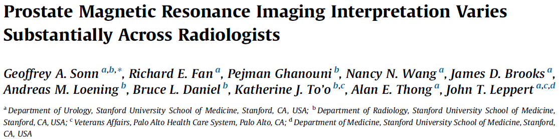
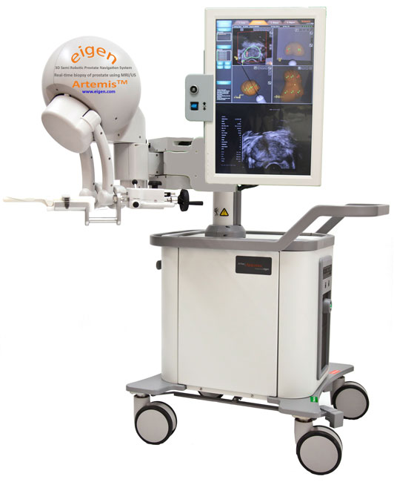
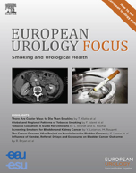
2014 – 2016
mpMR + mpMR-füzyon biyopsi
9 Radyolog
409 hasta (MR’da 503 lezyon)
Klinik önemli Pca: GS 7, GS>7
PIRADS 3: Pca, %3 - %27
PIRADS 4: Pca, %23 - %65
PIRADS 5: Pca, %40 - %80

Slide 33
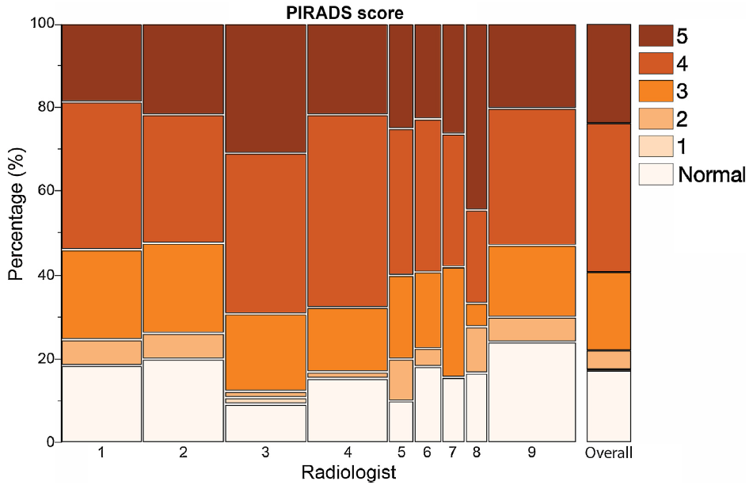

Slide 34
Performance of the assigned PIRADS score for detection of
(A) clinically significant prostate cancer

Slide 35
Performance of the assigned PIRADS score for detection of
(B) any cancer

Slide 36
Conclusions:
MRI is a powerful tool for prostate cancer diagnosis when performed and interpreted by expert radiologists. However, its performance varies across radiologists.
Deneyimli radyolog mpMR raporlama için önemli,
Radyologlar arasında raporlamada belirgin değişiklik görülmektedir.

Slide 37
Ocak 2010 – Mayıs 2015,
mp MR-negatif hastalar:
  Grup A: biyopsi alınmamış hastalar,
  Grup B: daha önce biyopsi alınmış, Pca (-) hastalar,
En az takip süresi: 2 sene olanlar,
Kaplan-Meier Analizi:
  Klinik önemli Prostat kansersiz sağkalım
  herhangi derece prostat kansersiz sağkalım
Univariable and multivariable Cox regression models:
  Klinik önemli Pca’ni öngörmedeki faktörler
Eur Urol. 2018 Jul;74(1):48-54.

Slide 38
Eur Urol. 2018 Jul;74(1):48-54.

Slide 39
Eur Urol. 2018 Jul;74(1):48-54.

Slide 40
Kaplan-Meier analysis for the two subgroups: (A) any-grade PCa diagnosis-free survival function.
Bpx = biopsy; Neg = negative; PCa = prostate cancer; SE = standard error.
Eur Urol. 2018 Jul;74(1):48-54.

Slide 41
Kaplan-Meier analysis for the two subgroups: (B) clinically significant PCa diagnosis- free survival function. Bpx = biopsy; Neg = negative; PCa = prostate cancer; SE = standard error.
Eur Urol. 2018 Jul;74(1):48-54.

Slide 42
Prostat kanseri tanısını öngörebilecek faktörler
(Multivariable Cox regression analysis)
Eur Urol. 2018 Jul;74(1):48-54.

Slide 43
Conclusions:
In our study, we demonstrated that csPCa diagnosis-free survival probability after 48 mo of follow-up was 95% and 96% in naïve men and patients with previous negative biopsy, respectively. As a result, after an nMRI, a noninvasive follow-up based on confirmatory MRI and PSA measurements is a viable option for selected patients. Nevertheless, SB cannot be routinely omitted after nMRI, especially in younger patients with strong clinical suspicion of PCa (rising PSAD), given the possibility of missing clinically significant, MRI-silent tumors.
Negatif mpMR’da özellikle genç yaşta ve yüksek PSAd’de standart biyopsi düşünülmelidir, mpMR’da saptanmayan klinik önemli kanser olabileceği akılda tutulmalıdır.
Eur Urol. 2018 Jul;74(1):48-54.

Slide 47
Conclusion: The findings of this Cochrane review suggest that MRI pathway is better than systematic biopsies in making a correct diagnosis of clinically important prostate cancer and reducing redundant biopsies and the detection of unimportant cancers substantially. However, MRI pathway still misses some men with important prostate cancer. Therefore, further research in this area is important.
mpMR klinik önemli prostat kanseri yakalamada ve gereksiz biyopsiyi önlemede sistematik biyopsiye göre daha iyi,
2. Fakat halen mpMR klinik önemli prostat kanserini atlamaktadır,
3. Değerlendirilen çalışmaların limitasyonları nedeni ile ileri çalışmalara ihtiyaç duyulmaktadır.

Slide 49

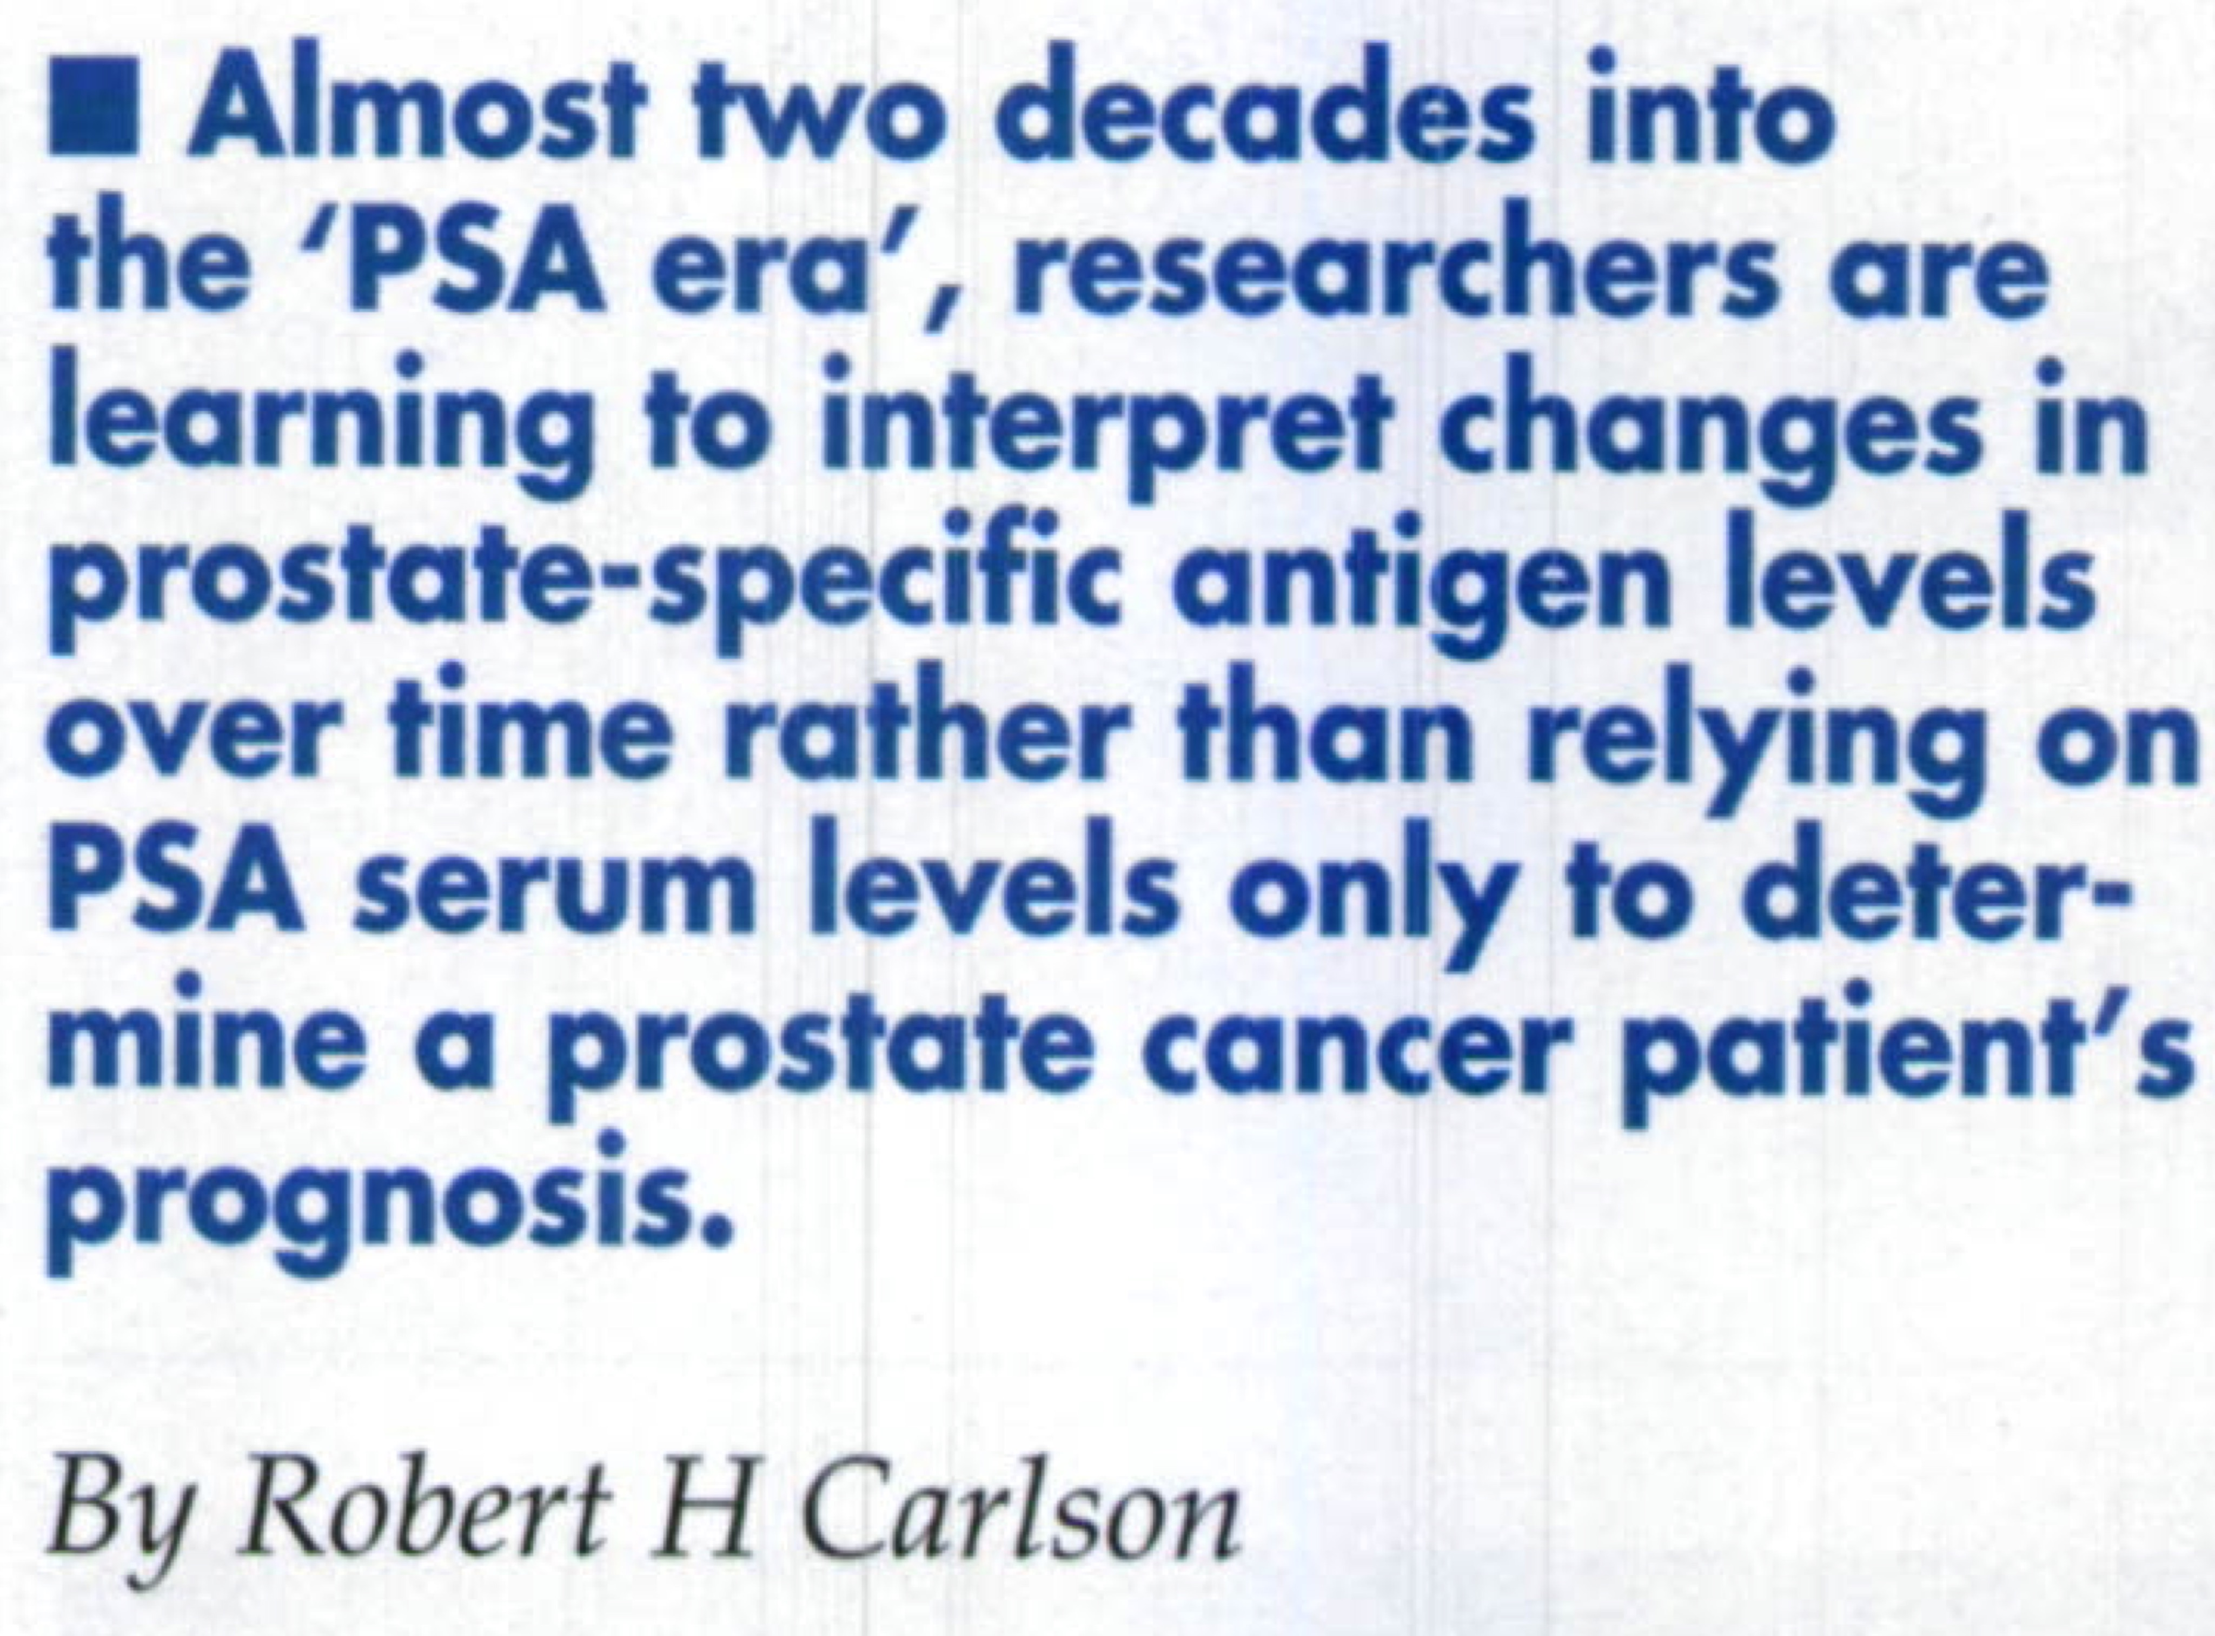
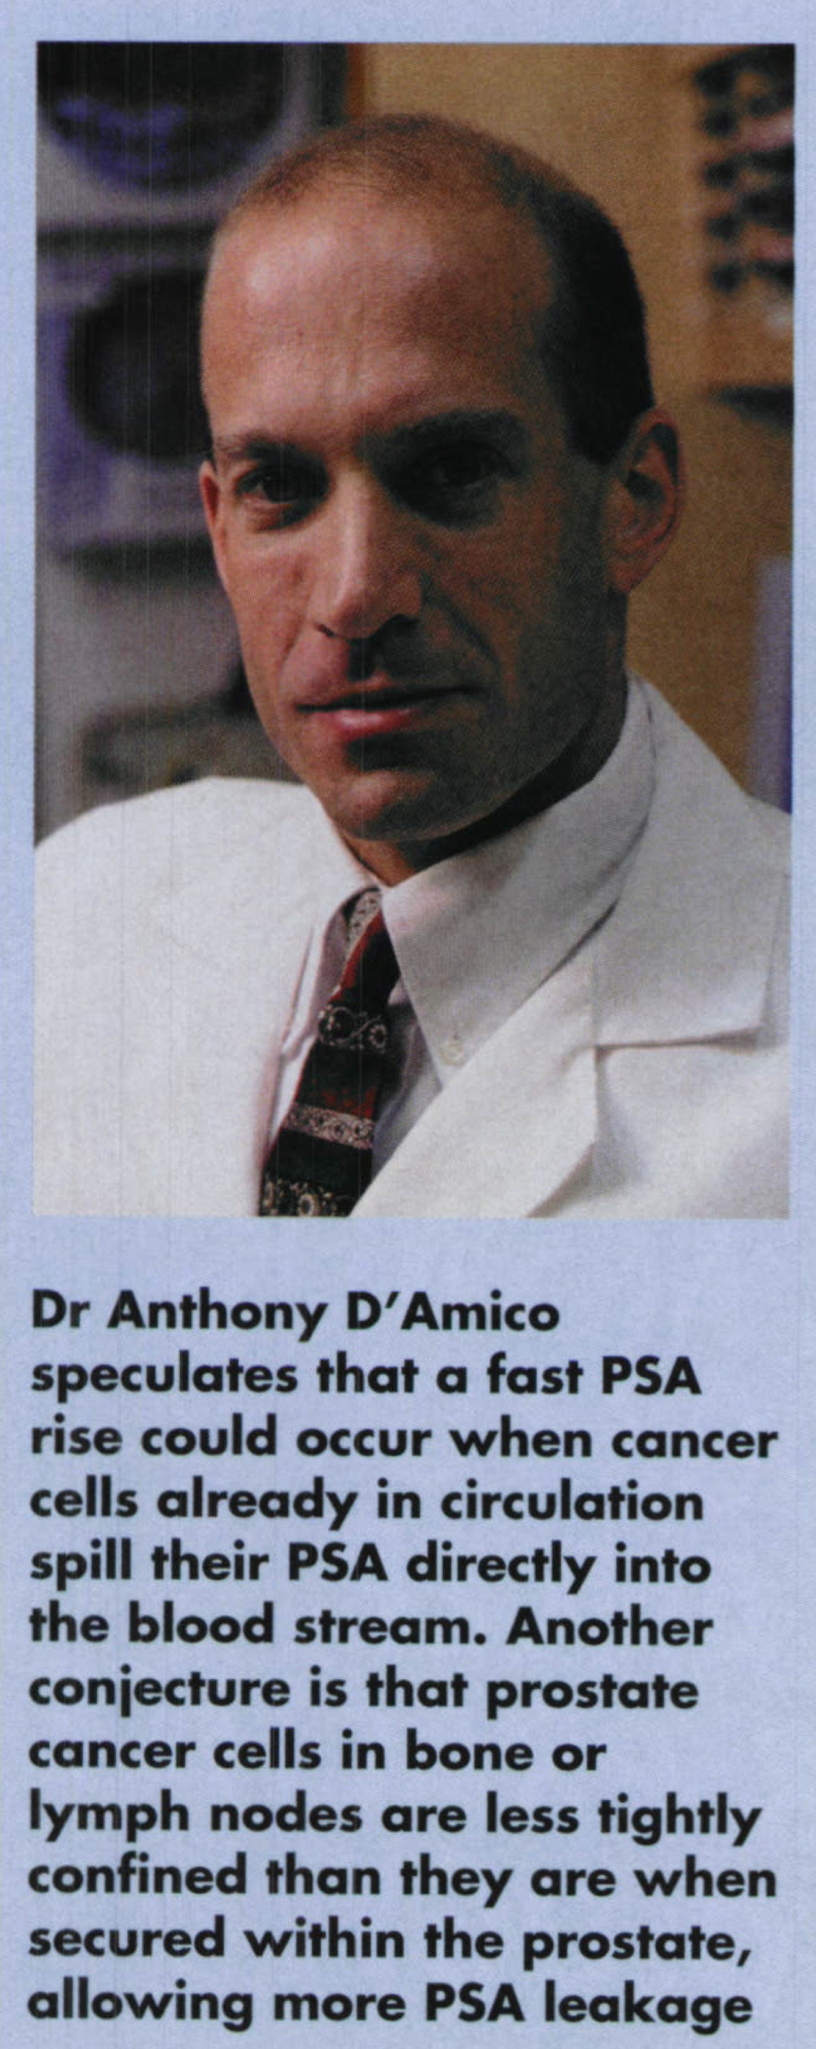
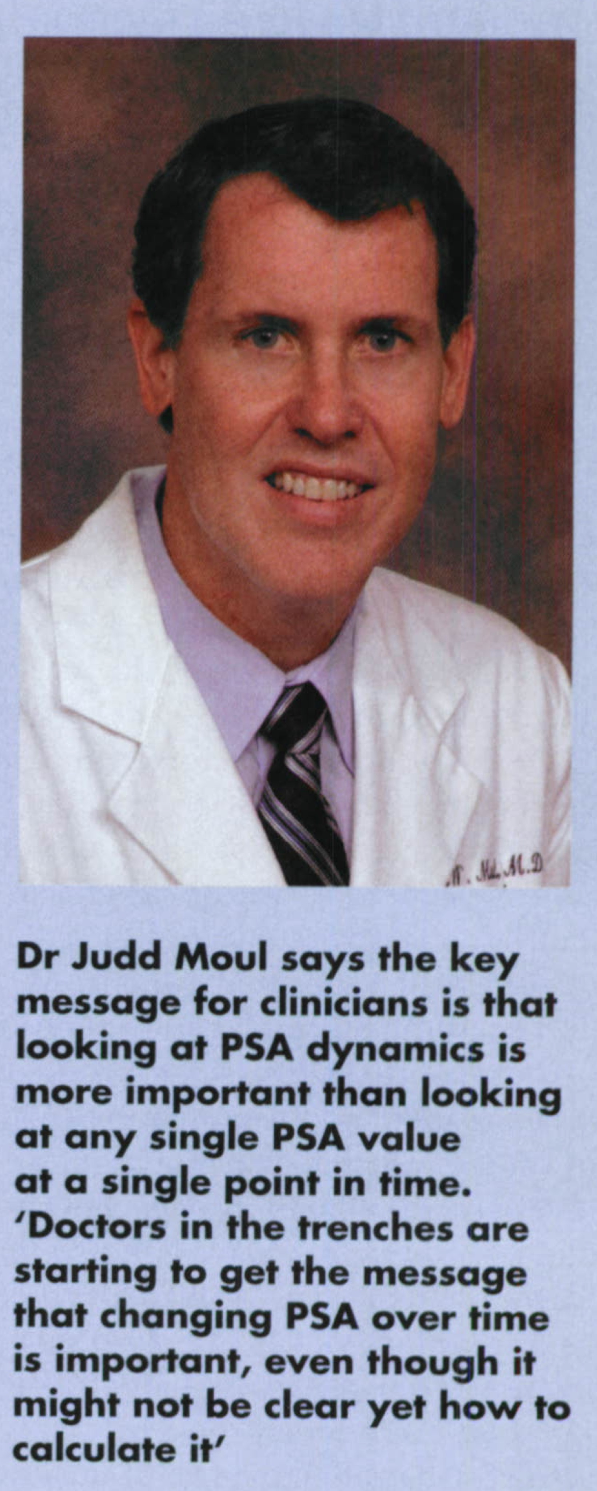
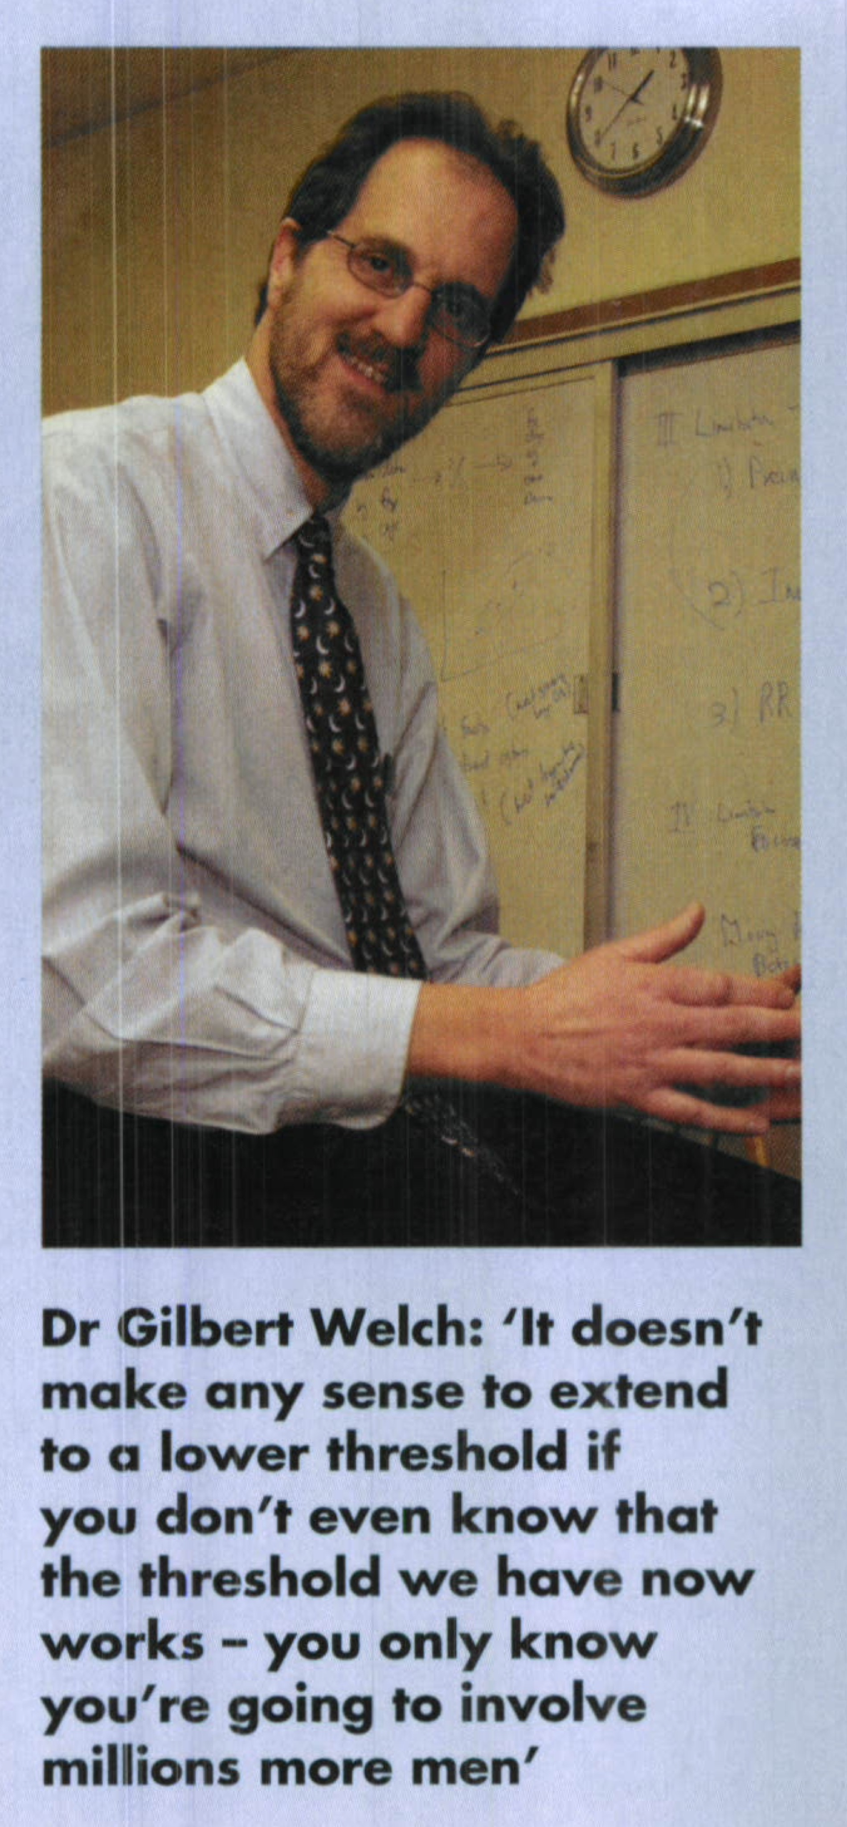
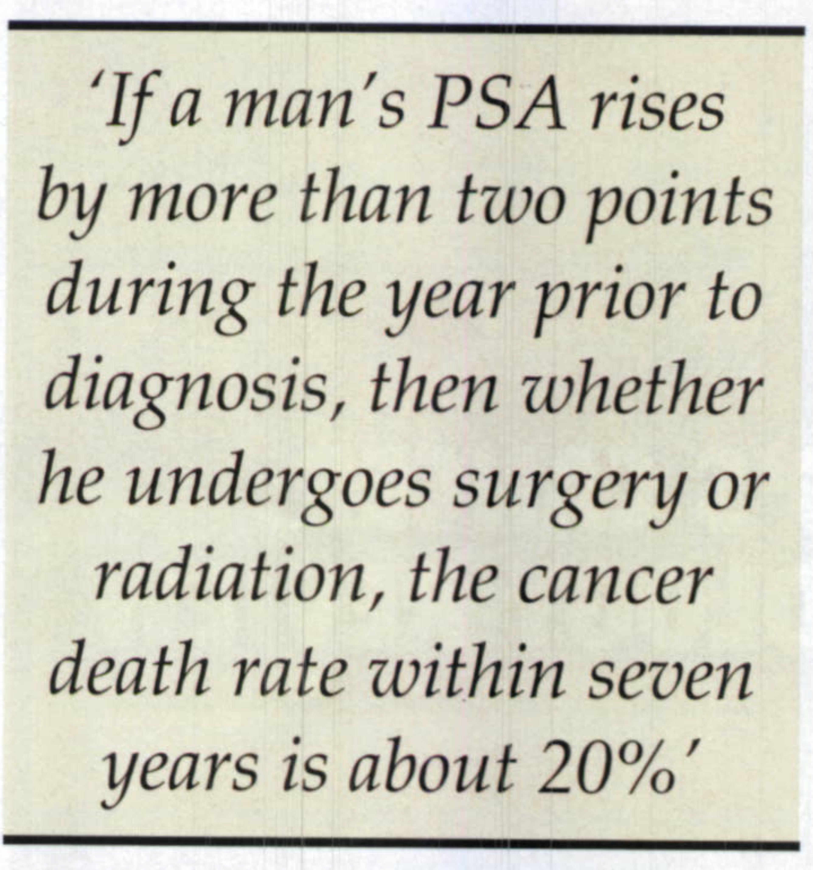
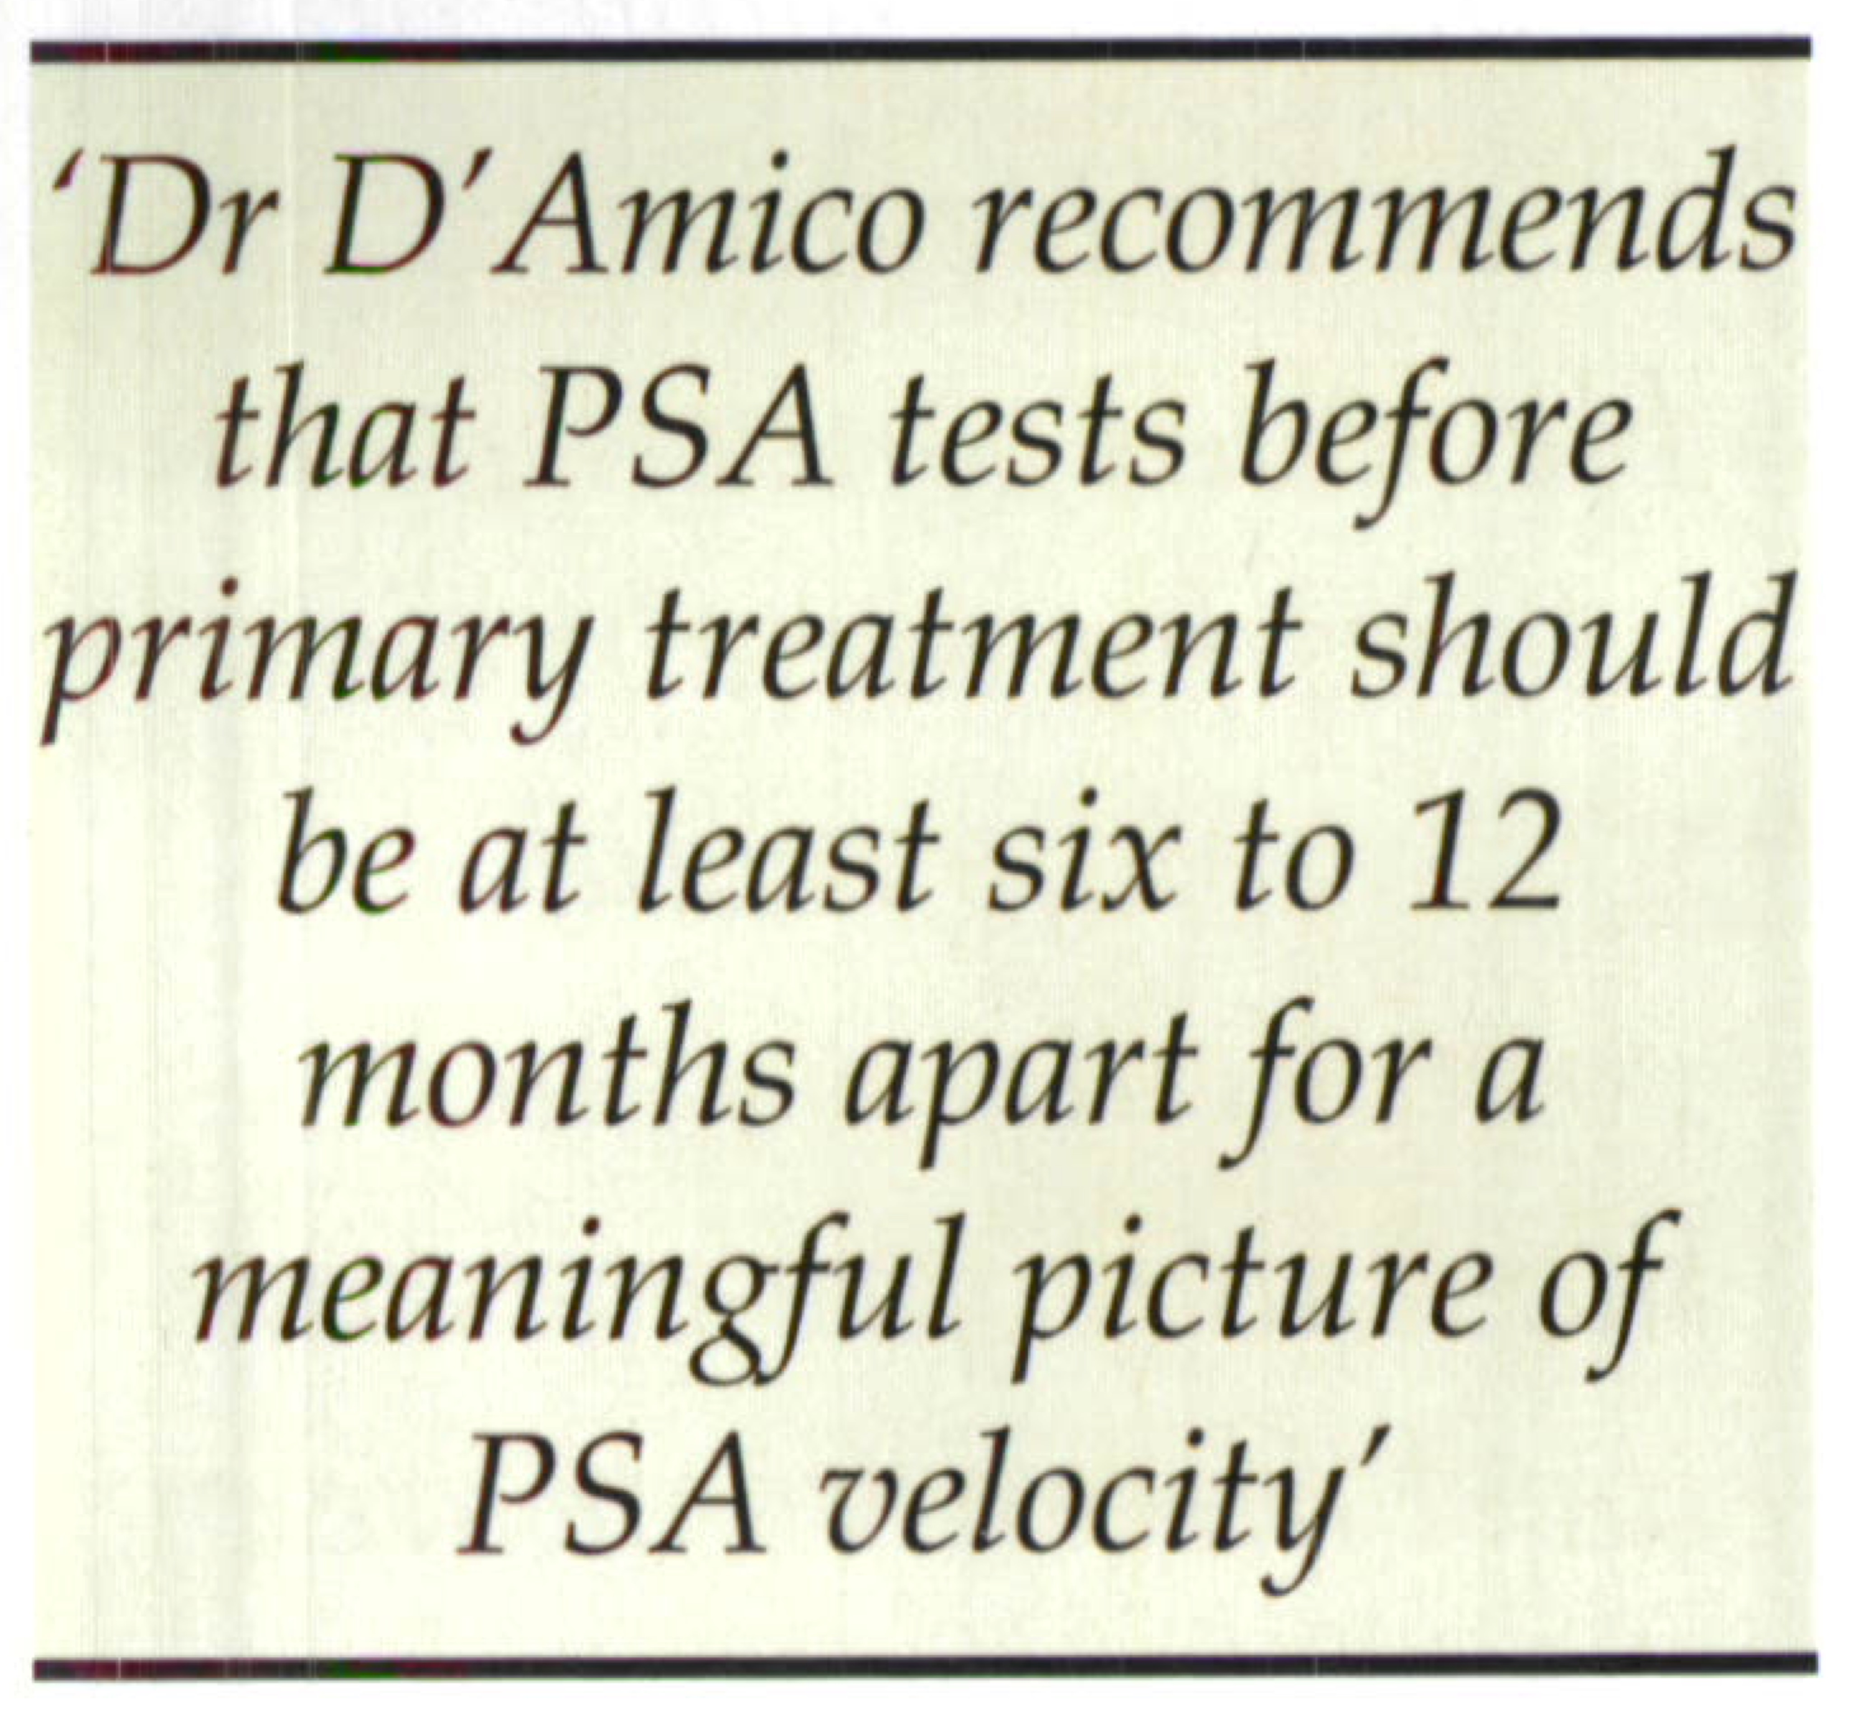

Slide 52
1. PSA hızı ve PSA ikileme zamanının PSA’ya ek olarak öngörüsel değeri olduğunu gösteren kanıt seviyesi yeterl ideğildir.
2. Erken evre hastalıkta PSA dinamiklerin karar aşamasında kullanılmasının gerekçesi yoktur.

Slide 53
Özet
mpMR-hedefli biyopsi ile daha çok klinik önemli prostat kanseri yakalanmaktadır,
MR-füzyon biyopsi tekniklerinde ve cihazlarda standardizasyon yok,
en önemlisi radyologların mpMR okumadaki değişken yorumlamaları (mpMR okuma eğitimlerin yaygınlaştırılması gerekiyor)
PSA kinetiğinin ek katkısı mevcut değildir.

Slide 54

Atina’da görüşmek üzere, Teşekkürler

